Slide 1
VISPĀRĒJĀS IZGLĪTĪBAS PROGRAMMU VIRZIENU UN VIDĒJĀS IZGLĪTĪBAS PAKĀPES PROFILKURSU SISTĒMAS IZVĒRTĒJUMS. Izglītības un zinātnes ministrija | 29.09.2017.
www.DynamicUniversity.eu
info@DynamicUniversity.eu
TW: @DynUniversity
Dzirnavu 74/76-53, Rīga, LV-1050, Latvija

Slide 2
Metodoloģija
Literatūras un politikas plānošanas dokumentu izpēte
Pasaulē
Ārvalstu piemēru izpēte
Literatūras analīze
Ekspertu intervijas Latvijā
Kopskaitā izzināti 15 ekspertu viedokļi
Ekspertu intervijas
2 eksperti atteicās; 2 nebija pieejami ierobežota laika dēļ
Secinājumi un rekomendācijas
Kā kopsavilkums no visiem izpētes posmiem
ES
Latvijā
Anglija, Skotija, Somija, Austrālija, Kanāda
Daļēji strukturētas

Slide 3
Ārvalstu izpēte
Anglija
Skotija
Somija
Austrālija un Jaunās Dienvidvelsas province
Kanāda un Albertas province

Slide 4
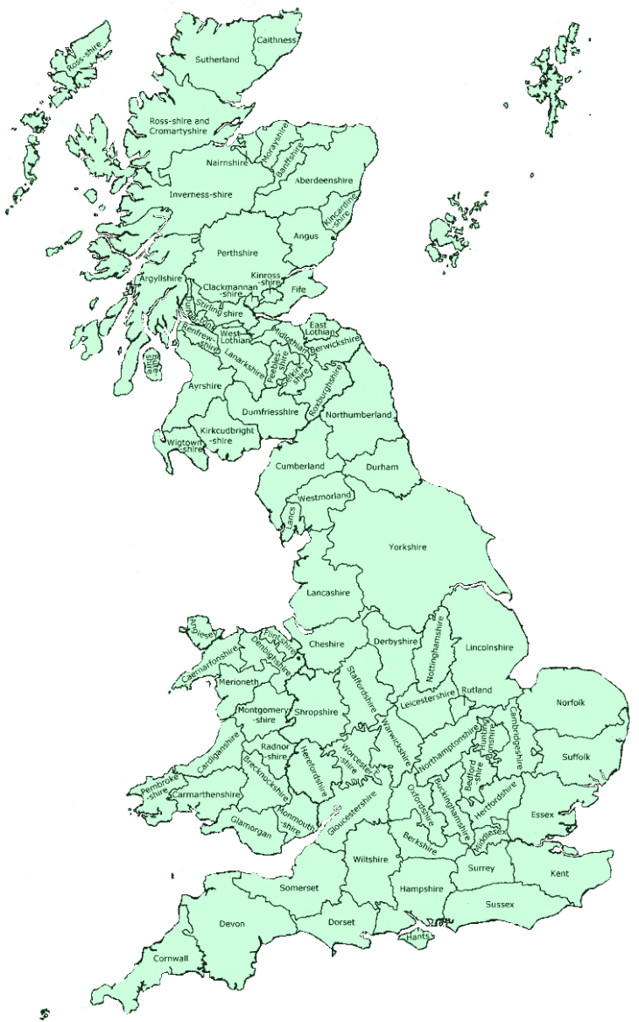
Anglija
Liela izglītības iestāžu dažādība.
Valsts izglītības programma (National curriculum) obligāta tika daļā skolu.
Visiem bērniem vecumā no 5 līdz 16 gadiem ir tiesības uz bezmaksas vietu valsts skolā.
No 16 līdz 18 gadiem arī ir obligātā izglītība:
pilna laika, vai praksē balstīta vai nepilna laika + nodarbinātība.
Minimālais stundu skaits katrā priekšmetā nav noteikts.
Izvēles iespējas vidusskolas posmā, fokusējoties uz tiem mācību priekšmetiem, kuros kārtos eksāmenus.

Slide 5
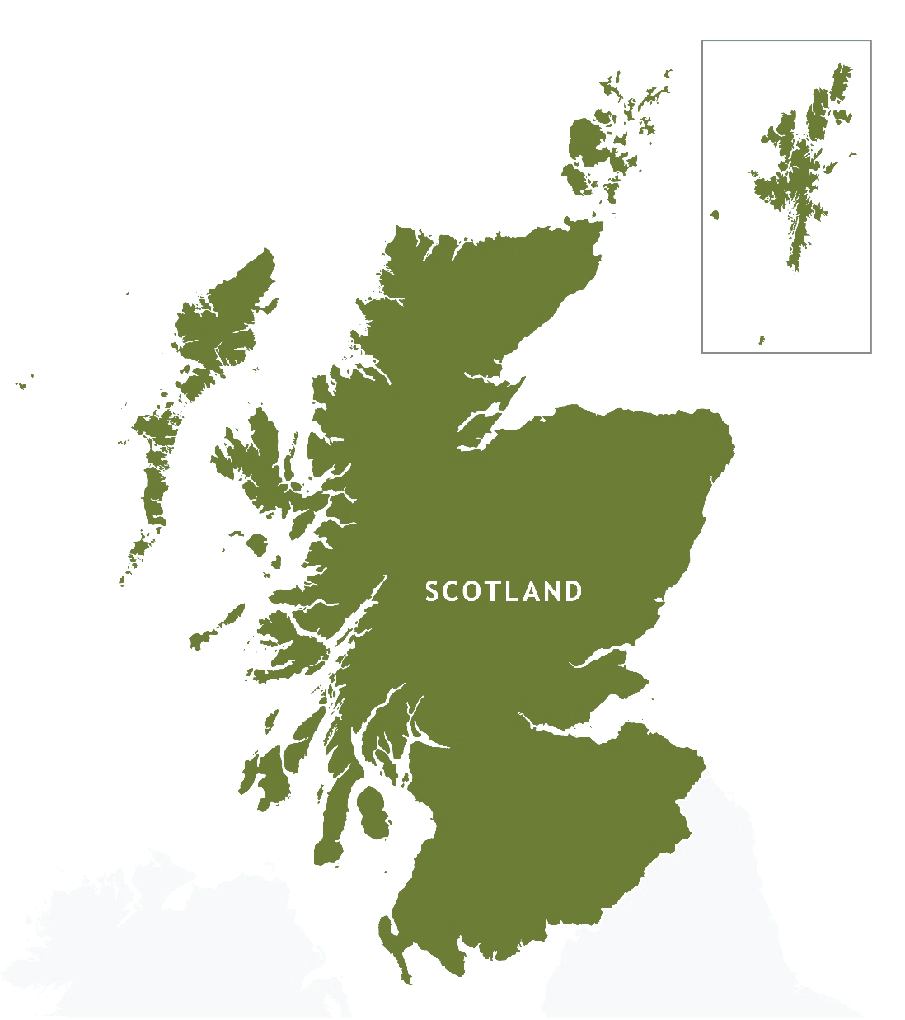
Skotija
Mācību tēmu plašums, salīdzinot ar Angliju, Velsu un Ziemeļīriju.
Skotijas izglītības programma (Curriculum for Excellence) apgūstama visās skolās.
Mācību process ir organizēts tā, lai skolēnam būtu iespēja iegūt pēc iespējas plašāku pieredzi un zināšanas (Es&Os) pirms izvēlēties kvalifikāciju.
Mācību procesa sastāvdaļa ir sava profila veidošana – zināšanu, prasmju un interešu pašnovērtējums, kas īpaši aktuāls pamatskolas posma noslēgumā.

Slide 6
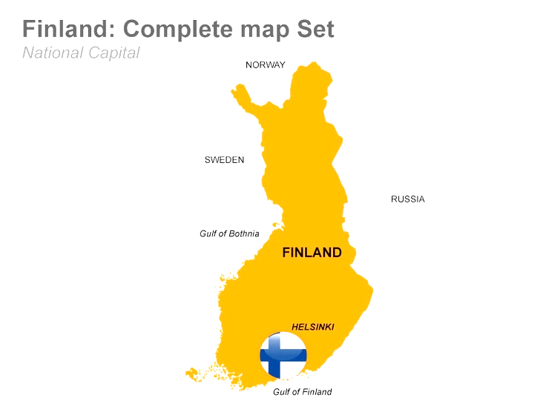
Somija
Pilnībā valsts finansēta izglītības sistēma (t.sk. privātskolas).
Nepastāv skolu reitingi.
Augstais skolotāja profesijas prestižs un sagatavotība.
Sistēmas pārvaldība balstās uz decentralizācijas principiem.
Izglītības standarts visām skolām vienāds, tomēr skolām ir brīva izvēle, kādā veidā mācību process tiek organizēts.
Mācību saturs – vadlīnijas, bet skolām liela brīvība un uzticēšanās.
Individuālie mācību plāni.
Aprakstošie vērtējumi.
Standartizēts eksāmens tikai vidusskolas beigās.
Notes:
Pamatizglītības posmā skolas materiāli, ēdināšana skolā un sabiedriskai transports tiek segts no valsts līdzekļiem, bet vidējās izglītības posmā mācību materiāli un sabiedriskā transporta pakalpojumi netiek segti.
Izglītības standarti tiek gatavoti pamatizglītības (ieskaitot pamatizglītību mākslas jomā) un vispārējās vidējās izglītības posmiem, kā arī imigrantu izglītošanai un skolas vecuma bērnu rīta un pēcpusdienas aktivitātēm. Izglītības programmas izklāsta to pamatmērķus, saturu un politikas normas. Šādas pieejas galvenais mērķis ir attīstīt valsts izglītības pamatprogrammu un koordinēt to tā, lai tiktu veidota loģiska un progresīva nepārtrauktība starp tās posmiem, veidojot pamatu mūžizglītībai. Somijas Nacionālā izglītības padome veido arī valsts kvalifikācijas prasības – profesionālās vidējās izglītības iestādēm un tālākās profesionālās izglītības iestādēm. Pēc programmas izveides vietējie izglītības sniedzēji izstrādā individuālas mācību programmas un kvalifikācijas prasības pašvaldību vai pat institūciju mērogā, kas balstās uz valsts noteiktajiem mērķiem un prasībām, sniedzot pārskatu par to kā valsts nostādnes tiks sasniegtas.
Galvenais mērķis ir veicināt refleksiju un attīstību izglītības pakalpojumu sniedzēju un izglītības iestāžu vidū.
Mācību stunda tiek definēta kā 60 minūšu gara, no kuras 45 minūtes tiek pavadītas aktīvi instruējot skolēnus. Somijas likumdošana pieļauj arī mācību stundas, kuras ir 90 minūšu garas. Par to, kā mācību stundas tiek iedalītas nedēļas un ikdienas mācību stundu grafikos, ir atbildīgas pašvaldības un skolas.

Slide 7
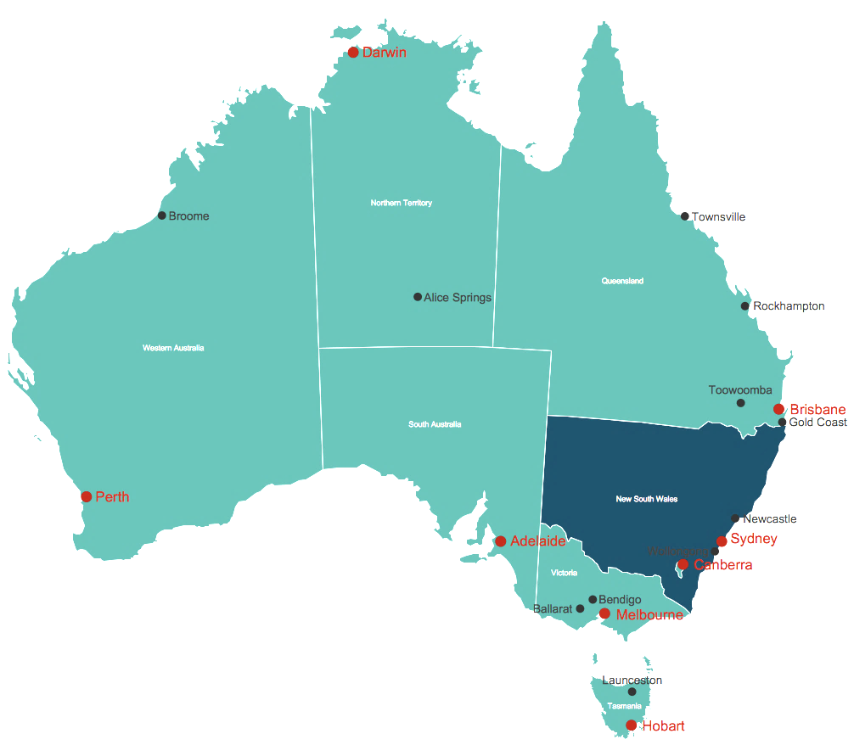
Austrālija un Jaunās Dienvidvelsas province
Centralizēts un decentralizēts modelis:
satura vadlīnijas, mācību saturs un sasniegumu standarti tiek noteikti valsts līmenī,
izglītības sistēma katrā provincē ir atšķirīga.
Augsti PISA rādītāji, tomēr:
pēdējos gados novērojams kritums;
finansējums tai pat laikā ir audzis, bet nav rezultējies uzskatāmos uzlabojumos.
2016. gada maijā pieņemta jauna izglītības reforma.
Kopš 2003. gada darbojas Nacionālā pārbaudījumu sistēma.
Obligāta izglītība no 5/6 līdz 15/16 gadu vecumam (1.-6. un 7.-10.kl).
Vidusskolas posms (2 gadi, 11.-12.kl.) – brīvprātīgs, ar padziļinātu satura apguvi.
Gan pamatskolas, gan vidusskolas posmā ir obligātie un izvēles priekšmeti.
Apdāvinātie bērni var izvēlēties pielāgotu mācību plānu.
Programma paredz arī vispārējo kompetenču apguvi, kas ir integrēta visos mācību priekšmetos (ir izstrādātas kompetenču vadlīnijas), kā arī tiek definētas starpdisciplināro mācību priekšmetu prioritātes.
Aktīvs darbs ar vecāku iesaisti.

Slide 8
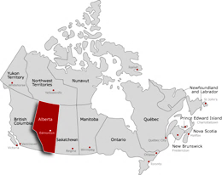
Kanāda un Albertas province
Kanādā ir decentralizēts izglītības sistēmas organizācijas modelis.
Augsti rādītāji PISA testos, t.sk. Albertas provincē.
3 gadu stratēģiju izstrādā Izglītības ministrijai sadarbojoties ar Finanšu ministriju.
Provinces līmeņa ministrija izstrādā politikas un vadlīnijas, t.sk. par ieteicamo apjoma sadalījumu starp mācību priekšmetiem. Skolām ir liela brīvība to pielāgošanā.
Izglītība kopumā ir orientēta ne vien uz zināšanu, bet arī uz praktisku iemaņu apgūšanu.
Pārsvarā mācās no 6 līdz 18 gadiem, obligātā izglītība – līdz 16.
Vērtēšanas sistēmā paredzēta loma gan audzēknim, gan skolotājam.
Notes:
~60% obligātajos mācību priekšmetos: angļu val., matem., dabaszinības, soc. zinības, sports, karjeras un dzīves prasmes. IT ir integrētas visos priekšmetos. Plašs izvēlēs mācību priekšmetu klāsts. Vidusskolā izteikta specializācija, pie tam tiek piedāvāta dubultā kredītpunktu sistēma.

Slide 9
Mācību priekšmetu apjoms un izvēles iespējas vecuma posmos
VECUMA POSMS | IZVĒLES | ANGLIJA⁻³ | SKOTIJA | SOMIJA⁻² | AUSTRĀLIJA^{-1; -2; -3} | KANĀDA⁻²
11/12-13/14⁻¹ | obligātie | 14 m.pr. | Plašs klāsts 8 tēmās | ✓ | Plašs klāsts 8 tēmās | ✓
 | izvēles | - | ✓ | - | ✓ | -
14/15-15/16⁻² | obligātie | 8 m.pr. | Vairāki m.pr. 3 tēmās | 18 m.pr. | Vairāki m.pr. 5 tēmās + skolas noteiktie | 60%
 | izvēles | 4 m.pr. 4 tēmās | 5-8 m.pr. (specializ.) | ✓ un prakse | 3 m.pr. 8 tēmās | 40%
16/17-18-19⁻³ | obligātie | - | - | ~65% | 1 m.pr. (angļu val.) | 60%
 | izvēles | 3-4 m.pr. | 5-8 m.pr. | ~35% | Plašs klāsts | 40%
¹ Austrālijā: 11/12-12/13
² Somijā: 13/14-15/16; Austrālijā: 14/14-14/15; Kanādā: 12/13-15/16
³ Anglijā: 16/17-17/18; Austrālijā: 15/16-16/17

Slide 10
Pārbaudījumu sistēmas struktūras salīdzinājums 5 ārvalstīs
POSMS | ANGLIJA | SKOTIJA | SOMIJA | AUSTRĀLIJA | KANĀDA
Sagatavošanās posms | - | - | - | ✓ («BEST START») | -
Pamatskolas 1.posms | - | - | - | ✓ (NAP izlases kārtā) | ✓ (uzsākot 3.kl.)
Pamatskolas 2.posms | ✓ | ✓ (~15 g.v.) | ✓ (vidējā atzīme iestājai vidusskolā) | ✓ (atkarībā no tālākās izglītības izvēles; NAP izlases kārtā) | ✓ (6. un 9. kl. noslēgumā)
Vidējās izglītības posms | ✓ | ✓ | ✓ | ✓ | ✓

Slide 11
Būtiskākās ārvalstu ekspertu interviju atziņas
3 svarīgākie priekšnoteikumi veiksmīgām sistēmas izmaiņām:
profesionāls, motivēts un autonoms skolotājs;
skolu autonomija;
plaša sabiedrības izglītošana, iesaiste un atbalsta gūšana.
Nacionālās novērtēšanas un izglītības standartu programmas var tikt uzlabotas koncentrējot resursus:
vienotu, nacionāla līmeņa vadlīniju izstrādē;
pedagogu profesionalitātes celšanā;
sabiedrības informēšanā, izglītošanā un iesaistē.
#bettshow2017

Slide 12
Līdzšinējo sistēmu raksturojums
PSRS | 20.gs. 90-to gadu sākums | Šobrīd
bagātīgais zināšanu apguves apjoms, tomēr teorētiskas un reproduktīvas zināšanas, kas nesniedzas informācijas analīzē vai šo zināšanu praktiskā pielietošanā; disciplīna un darba audzināšana; nespēja paust savu viedokli; bailes kā galvenais motivators. | diametrāli pretēji viedokļi; deva izvēles iespējas mācīties to, kas interesē, un būt atbildīgiem par izvēli; spēja orientēties un domas plašums tomēr izpalika; garās mācību dienas ar pārrāvumiem, sarežģīta stundu saraksta plānošana; nesaskaņa starp vidējās izglītības mērķi un augstskolu vēlmēm. | kompromiss; pēc būtības šobrīd visi mācās teju vienu un to pašu saturu; visi kārto vienādus CE; nepietiekams darbs un uzmanība tiek veltīta skolēnu karjeras izvēlei, personības veidošanai un attīstībai; dabaszinību apguves modernizācija, kur akcents tiek likts uz “mācīšanos darot”.

Slide 13
«Ideālais scenārijs»
Mācību priekšmetu integrācija un starpdisciplināra pieeja, balstoties nevis uz mācību priekšmetu sarakstu un skaitu, bet uz prasmēm un zināšanām, kuras nepieciešams apgūt.
Izglītības satura pārskatīšana.
Mācību saturam jābalstās reālās dzīves situācijās.
Mācību satura apguves secību vai priekšmetu komplektēšanu pa blokiem būtu jāatstāj skolu ziņā.
Pamatbloki (pamata saturs/zināšanas/prasmes) būtu jāapgūst visiem, pārējo jāļauj skolēnam izvēlēties pašam.
Izvēles mācību satura īpatsvars: 30%-50%.
Izglītības standartu un paraugprogrammu vietā būtu jābūt definētām vadlīnijām, skolotājiem dot lielāku uzticības kredītu.

Slide 14
Kopsavilkums: būtiskākie secinājumi, ieteikumi (I)
Mācību priekšmetu integrācija un starpdisciplināra pieeja, balstoties nevis uz mācību priekšmetu sarakstu un skaitu, bet uz prasmēm un zināšanām, kuras nepieciešams apgūt.
Izglītības satura pārskatīšana.
Mācību saturam jābalstās reālās dzīves situācijās.
Mācību satura apguves secību vai priekšmetu komplektēšanu pa blokiem būtu jāatstāj skolu ziņā.
Pamatbloki (pamata saturs/zināšanas/prasmes) būtu jāapgūst visiem, pārējo jāļauj skolēnam izvēlēties pašam.
Izvēles mācību satura īpatsvars: 30%-50%.
Katrā mācību priekšmetā – izvēles daļa, sākot jau no pamatskolas, kas proporcionāli pieaug katru gadu, vai izvēles mācību priekšmeti.

Slide 15
Kopsavilkums: būtiskākie secinājumi, ieteikumi (II)
Skolotāja un izglītības sistēmas komunikācija – skaidrot, gūt atbalstu un iesaistīt.
Skolotāju savstarpējās sadarbības veicināšana un profesionālās pilnveides (sagatavošanas) nepieciešamība.
Vadlīnijas mācību priekšmetu apguvē, nevis standarti un paraugprogrammas.
Izglītības standartu un paraugprogrammu vietā būtu jābūt definētām vadlīnijām, skolotājiem dot lielāku uzticības kredītu.
Tēmu-kompetenču matrica – kā nepārtraukts vienums.
9.klasi beidzot, skolēns ir sagatavojis savu interešu prasmju un sasniegumu portfolio (visu pamatskolas posmu).

Slide 16
Kopsavilkums: būtiskākie secinājumi, ieteikumi (III)
Skolēnu atbildības un pašvērtējuma spējas attīstīšana
izskaidrojot apgūstamās tēmas/kompetences mērķi, uzdevumus, palīdzot katram skolēnam noskaidrot viņa esošo un apgūstamo zināšanu apjomu, tās saistību ar reālās dzīves situācijām un to pielietošanu, tēmas apgūšanu noslēdz skolēna pašvērtējums un skolotāja atgriezeniskā saite.
9.klasi beidzot, kombinētais "PISA" tipa eksāmens (radoši, praktiski, problēmsituāciju risināšanas uzdevumi).
Vidusskolas posmā mazināt atšķirības un/vai spēcīgāk nodalīt profesionālo izglītības iestāžu un vidusskolu profesionālā virziena programmu lomu.

Slide 17
KOMENTĀRI, PĀRDOMAS, PRIEKŠLIKUMI JAUTĀJUMI UN ATBILDES

